Slide 1
Współpraca Zespołu Szkół im. gen. Władysława Andresa z Izraelem Zespół Szkół im. gen. Władysława Andersa and Israel cooperation

Slide 2
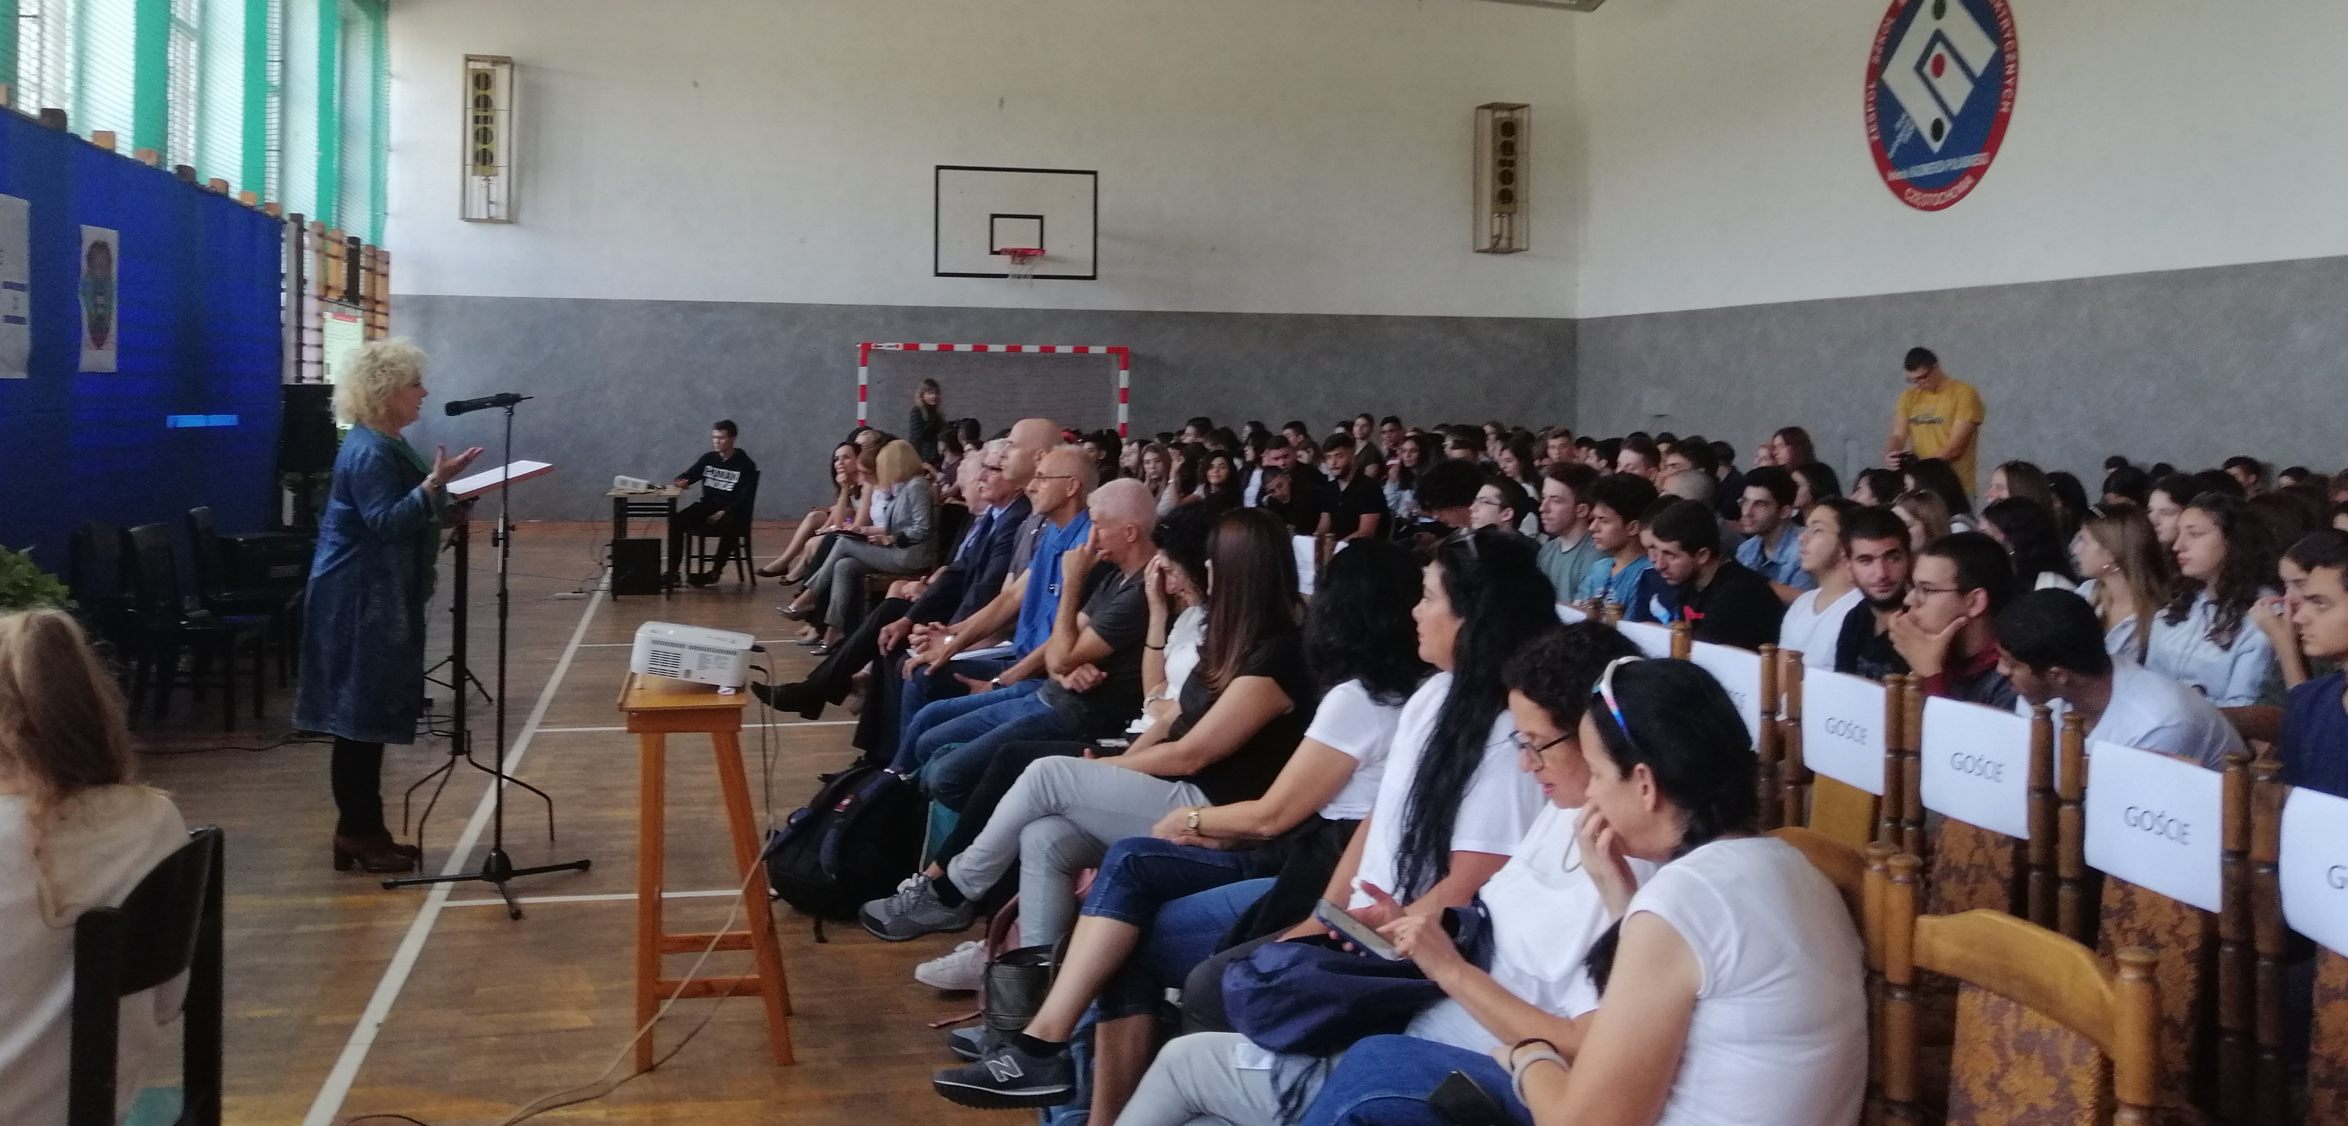
Spotkanie pomiędzy szkołami Izrael – Polska
The meeting between high schools Israel - Poland

Slide 3
Budowanie relacji młodzieży polskiej z izraelską Building relations between Polish and Israeli youth

Slide 4
Stworzenie galerii Miejsca żydowskie w Częstochowie Creating the Jewish sites in Częstochowa gallery

Slide 5
Uczniowie Zespołu Szkół im. gen. Władysława Andersa w budowaniu relacji z rówieśnikami z Izraela zgłębiają wiedzę na temat ich kultury, a także historii
Zespół Szkół im. gen. W . Andersa students , in order to build relationships with peers from Israel, explore not only Jewish culture but also history

Slide 6
Śladem kultury żydowskiej po Częstochowie Following the traces of Jewish culture in Częstochowa

